Slide 1
Window와 브라우져 관련 객체

Slide 2
강의 목표
BOM, 즉 브라우저 관련 객체 종류를 안다.
window 객체를 이해하고 윈도우 열기, 닫기 등을 제어할 수 있다.
window 객체의 타이머 기능을 활용할 수 있다.
window 객체를 이용하여 프린트, 윈도우 움직이기 등 다양한 제어를 할 수 있다.
location 객체로 윈도우에 로드된 문서의 주소를 알고 새 문서를 로드할 수 있다.
navigator 객체를 통해 현재 브라우저의 관한 정보를 알아낼 수 있다.
screen 객체를 통해 현재 스크린 장치의 해상도를 알아 낼 수 있다.
history 객체를 이용하여 지금까지 윈도우에 로드된 웹 페이지로 이동할 수 있다.

Slide 3
브라우저 관련 객체 개요
BOM(Browser Object Model) 객체들
자바스크립트로 브라우저를 제어하기 위해 지원되는 객체들
HTML 페이지의 내용과 관계없음
브라우저 공통 BOM 객체들과 기능
window – 브라우저 윈도우 모양 제어. 새 윈도우 열기/닫기
navigator – 브라우저에 대한 다양한 정보 제공
history - 브라우저 윈도우에 로드한 URL 리스트의 히스토리 관리
location – 브라우저 윈도우에 로드된 HTML 페이지의 URL 관리
screen – 브라우저가 실행되고 있는 스크린 장치에 대한 정보 제공
BOM의 국제 표준이 없다.
브라우저마다 BOM 객체들이 조금씩 다름
브라우저마다 이름이 같은 BOM 객체의 프로퍼티와 메소드 상이

Slide 4
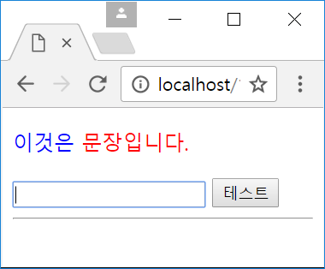
브라우저 관련 객체들
BOM(Browser Object Model)
window
navigator
history
location
screen
document
DOM(Document Object Model)
html
<!DOCTYPE html>
<html>
<head>
<title>HTML DOM 트리</title>
</head>
<body>
<p style="color:blue" >이것은
<span style="color:red">문장입니다.
</span>
</p>
<form>
<input type="text" name="s">
<input type="button" value="테스트">
<hr>
</form>
</body>
</html>
head
body
title
p
form
span
input
input
hr
HTML 문서의 내용과
관련된 객체들

Slide 5
window 객체
window 객체
열려 있는 브라우저 윈도우나 탭 윈도우의 속성을 나타내는 객체
브라우저 윈도우나 탭 윈도우마다 별도의 window 객체 생성
window 객체의 생성
3 가지 경우
브라우저가 새로운 웹 페이지를 로드할 때
<iframe> 태그 당 하나의 window 객체 생성
자바스크립트 코드로 윈도우 열기 시 window 객체 생성
window.open("웹페이지 URL", "윈도우이름", "윈도우속성"),
자바스크립트 코드로 윈도우 객체에 대한 접근
window, 혹은 window.self, 혹은 self

Slide 6
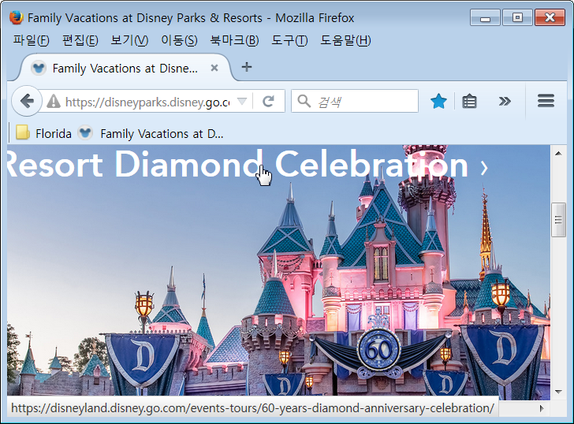
윈도우 모양과 window 객체의 프로퍼티
(screenX, screenY)
titlebar
menubar
locationbar
toolbar
bookmarks
또는
perosnalbar
innerWidth
innerHeight
outerHeight
outerWidth
statusbar
scrollbar

Slide 7
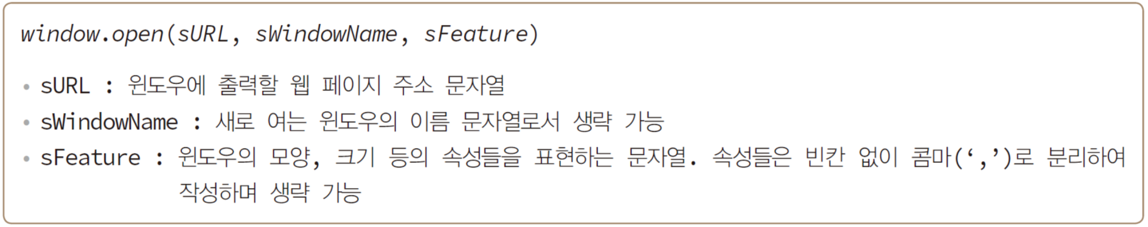
윈도우 열기
window.open()
윈도우를 새로 열고 웹 페이지 출력
예)
3개의 매개변수를 가진 함수
윈도우 이름(sWindowName)
window.open("http://www.naver.com", "", "");
_blank : 이름 없는 새 윈도우를 열고, 웹 페이지 로드
_parent : 현재 윈도우(혹은 프레임)의 부모 윈도우에 웹 페이지 로드
_self : 현재 윈도우에 웹 페이지 로드
_top : 브라우저 윈도우에 웹 페이지 로드

Slide 8
윈도우 열기 사례
myWin 이름에 툴바만 가지는 새 윈도우 열고 sample.html 출력
현재 윈도우에 sample.html 출력
이름 없는 새 윈도우에 sample.html 출력
(10, 10) 위치에 300x400 크기의 새 윈도우 열고 네이버 페이지 출력
이름과 속성이 없는 윈도우 열기
빈 윈도우 생성
window.open("sample.html", "myWin", "toolbar=yes");
window.open("sample.html", "_self");
window.open("sample.html", "_blank");
window.open("http://www.naver.com", "myWin", "left=10,top=10,width=300,height=400");
window.open("http://www.naver,com");
window.open("http://www.naver,com", null, "");
window.open();
window.open("");
window.open("", "", "");
window.open("", null, null);

Slide 9
윈도우 이름과 윈도우 열기
이름 없는 윈도우 열기
버튼을 클릭할 때마다 새 윈도우를 열고 네이버 사이트 출력
이름을 가진 윈도우 열기(하나만 이용)
myWin 이름의 윈도우가 열려 있지 않는 경우
버튼을 클릭하면, myWin이름의 새 윈도우 열고 네이버 출력
myWin 이름의 윈도우가 이미 열려 있는 경우
버튼을 클릭하면, 이미 열려있는 myWin이름의 윈도우에 네이버 출력
<button onclick=“window.open(‘http://www.naver.com’, ‘’,
‘width=600,height=600’)”>새 윈도우 열기
</button>
<button onclick=“window.open(‘http://www.naver.com’, ’myWin’, ‘width=600,height=600’)”>새 윈도우 열기
</button>

Slide 10
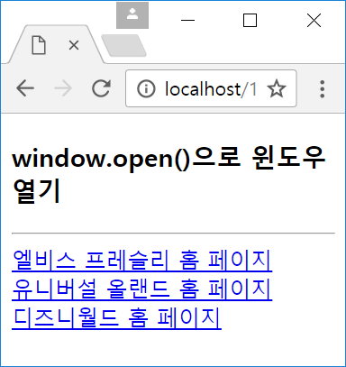
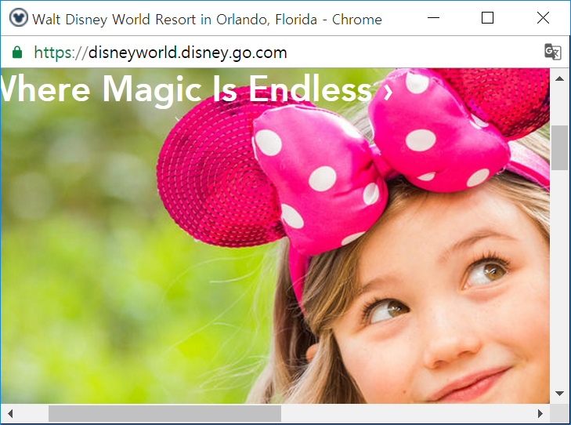
예제 10-1 window.open()으로 윈도우 열기
3개의 링크를 가진 웹 페이지를 작성하고, 각 링크를 클릭하면 myWin 이름의 새 윈도우를 열고 해당 사이트를 출력하라. myWin 윈도우는 공유된다. 새 윈도우는 스크린의 (300, 300) 위치에 400x300 크기로 출력된다.
<!DOCTYPE html>
<html>
<head>
<title>윈도우 열기</title>
<script>
function load(URL) {
window.open(URL, "myWin", "left=300,top=300,width=400,height=300");
}
</script>
</head>
<body>
<h3>window.open()으로 윈도우 열기</h3>
<hr>
<a href="javascript:load('http://www.graceland.com')">
엘비스 프레슬리 홈 페이지</a><br>
<a href="javascript:load('http://www.universalorlando.com')">
유니버설 올랜드 홈 페이지</a><br>
<a href="javascript:load('http://www.disneyworld.com')">
디즈니월드 홈 페이지</a><br>
</body>
</html>
새 윈도우를 열고
디즈니 홈 페이지 출력
myWin 윈도우

Slide 11
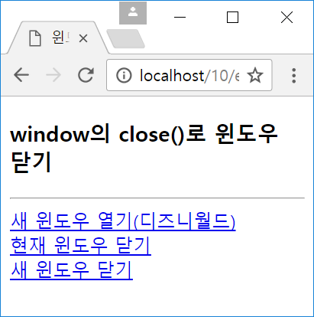
예제 10-2 윈도우 닫기
윈도우를 스스로 닫는 경우(windo제공 메서드 close())와 자신이 생성한 윈도우를 닫는 사례를 보인다.(함수를 만들어서 다기)
<!DOCTYPE html>
<html>
<head>
<title>윈도우 닫기</title>
<script>
var newWin=null; // 새로 연 윈도우 기억
function load(URL) {
newWin = window.open(URL, "myWin", "left=300,top=300,width=400,height=300");
}
function closeNewWindow() {
if(newWin==null || newWin.closed) // 윈도우가 열리지 않았거나 닫힌 경우
return; // 윈도우가 없는 경우 그냥 리턴
else
newWin.close(); // 열어 놓은 윈도우 닫기
}
</script>
</head>
<body>
<h3>window의 close()로 윈도우 닫기</h3>
<hr>
<a href="javascript:load('http://www.disneyworld.com')">
새 윈도우 열기(디즈니월드)</a><br>
<a href="javascript:window.close()">
현재 윈도우 닫기</a><br>
<a href="javascript:closeNewWindow()">
새 윈도우 닫기</a>
</body>
</html>
자신의 브라우저 윈도우 닫기
첫번째 링크에 의해 열려진 디즈니 월드 윈도우 닫기

Slide 12
window 객체의 타이머 활용
window 객체의 타이머 기능 2 가지
타임아웃 코드 1회 호출
setTimeout()/clearTimeout() 메소드
타임아웃 코드 반복 호출
setInterval()/clearInterval() 메소드

Slide 13
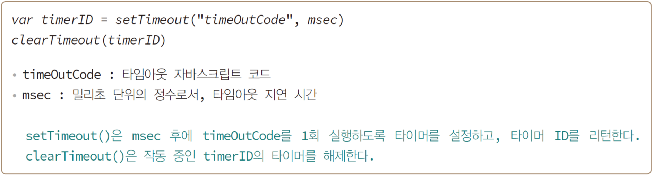
setTimeout()/clearTimeout()
setTimeout() : 타임아웃 코드 1회 실행(반환은 timeout객체)
예) 3초 후 경고창 출력
예) 3초가 되기 전에 타이머 해제
function myAlert(time) {
alert(time + "초 지났습니다");
}
var timerID = setTimeout("myAlert(3)", 3000); // 3초 후 myAlert(‘3’) 호출
clearTimeout(timerID); // timerID의 타이머 해제

Slide 14
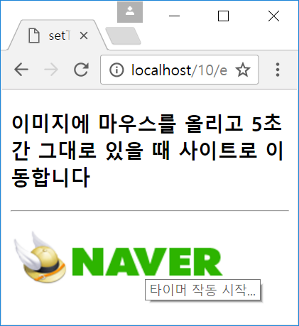
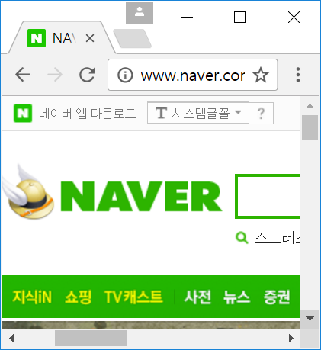
예제 10-3 setTimeout()로 웹 페이지 자동 연결
이미지 위에 마우스를 올린 상태로 5초가 지나면 네이버에 연결하며, 5초 전에 이미지를 벗어나면 타이머를 해제하는 코드를 작성하라.
<!DOCTYPE html>
<html>
<head>
<title>setTimeout()으로 웹 페이지 자동 연결</title>
</head>
<body>
<h3>이미지에 마우스를 올리고 5초간 그대로 있을 때 사이트로 이동합니다</h3>
<hr>
<img id="img" src="media/naver.gif"
onmouseover="startTimer(5000)"
onmouseout="cancelTimer()">
<script>
var timerID=null;
function startTimer(time) {
// 타이머 시작
timerID = setTimeout("load('http://www.naver.com')", time);
// 이미지에 마우스 올리면 나타내는 툴팁 메시지
document.getElementById("img").title = "타이머 작동 시작...";
}
function cancelTimer() {
if(timerID !=null)
clearTimeout(timerID); // 타이머 중단
}
function load(url) {
window.location = url; // 현재 윈도우에 url 사이트 로드
}
</script>
</body>
</html>
툴팁 메시지
마우스를 올리고
5초간 그대로 있을 때

Slide 15
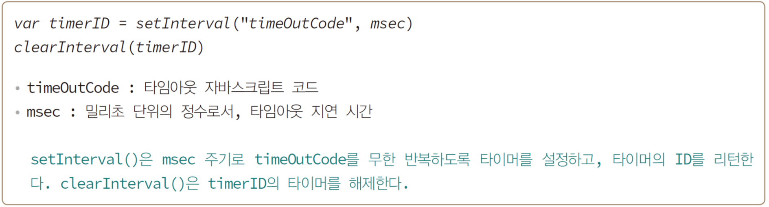
setInterval()/clearInterval()
setInterval() : 타임아웃 코드 반복 실행
예) 1초 간격으로 f() 반복 호출
예) 타이머 해제
function f() {
// 함수 코드
}
var timerID = setInterval("f()", 1000); // 1초 주기로 f()가 호출되도록 타이머 작동
clearInterval(timerID); // timerID의 타이머 해제

Slide 16
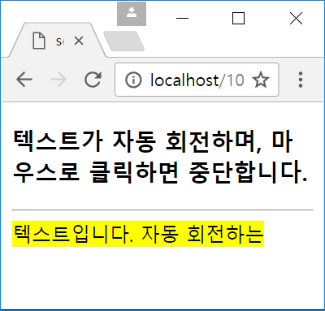
예제 10-4 setInterval()로 텍스트 회전
setInterval()을 이용하여 텍스트를 옆으로 반복 회전시키는 코드를 작성하라. 텍스트 위에 마우스를 클릭하면 회전이 중단된다.
<!DOCTYPE html>
<html>
<head><title>setInterval()로 텍스트 회전</title></head>
<body>
<h3>텍스트가 자동 회전하며, 마우스로 클릭하면 중단합니다.</h3>
<hr>
<div><span id="div" style="background-color:yellow">
자동 회전하는 텍스트입니다.</span>
</div>
<script>
var div = document.getElementById("div");
var timerID = setInterval("doRotate()", 200); // 200밀리초 주기로 doRotate() 호출
div.onclick = function (e) { // 마우스 클릭 이벤트 리스너
clearInterval(timerID); // 타이머 해제. 문자열 회전 중단
}
function doRotate() {
var str = div.innerHTML;
var firstChar = str.substr(0, 1);
var remains = str.substr(1, str.length-1);
str = remains + firstChar;
div.innerHTML = str;
}
</script>
</body></html>

Slide 17
윈도우 위치 및 크기 조절
윈도우를 위로 5픽셀, 오른쪽으로 10픽셀 이동
윈도우를 스크린의 (25, 10) 위치로 이동
윈도우 크기를 5 픽셀 좁게, 10픽셀 길게 조절
윈도우 크기를 200x300으로 조절
window.moveBy(5, 10); 혹은
moveBy(5, 10);
window.moveTo(25, 10); 혹은 self.moveTo(25, 10);
window.resizeBy(-5, 10); 혹은
resizeTo(self.outerWifth-5, self.outerHeight+10);
window.resizeTo(200, 300);

Slide 18
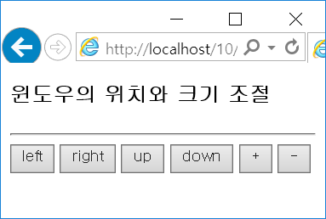
예제 10-5 윈도우의 위치와 크기 조절
<!DOCTYPE html>
<html>
<head><title>윈도우의 위치와 크기 조절</title></head>
<body>
<h3>윈도우의 위치와 크기 조절</h3>
<hr>
<button onclick="window.moveBy(-10, 0)">left</button>
<button onclick="window.moveBy(10, 0)">right</button>
<button onclick="self.moveBy(0, -10)">up</button>
<button onclick="moveBy(0, 10)">down</button>
<button onclick="resizeBy(10, 10)">+</button>
<button onclick="resizeBy(-10, -10)">-</button>
</body>
</html>
* 이 예제는 익스플로러에서는 잘 실행되지만, Chrome에서는 보안의 이유로 전혀 실행되지 않고,
Edge에서는 크기 조절만 가능하다.

Slide 19
웹 페이지 스크롤
웹 페이지를 위로 10픽셀 스크롤(마우스 스크롤 다운)
웹 페이지를 왼쪽으로 10픽셀, 아래로 15픽셀 스크롤(마우스 스크롤 업)
웹 페이지의 (0, 200) 좌표 부분이 현재 윈도우의 왼쪽 상단 모서리에 출력되도록 스크롤
window.scrollBy(0, 10); // 옆으로 0, 위로 10픽셀
window.scrollBy(10, -15);
window.scrollTo(0, 200);
* 스크롤 다운(scroll down)은 스크롤 바를 내리는 작동이며, 이에 따라 웹 페이지는 위로 이동한다.

Slide 20
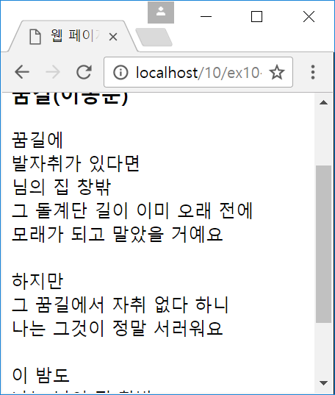
예제 10-6 1초마다 10픽셀씩 자동 스크롤
웹 페이지가 로드되자 마자 자동으로 1초에 10픽셀씩 웹 페이지가 올라가도록 작성하라.
<!DOCTYPE html>
<html>
<head>
<title>웹 페이지의 자동 스크롤</title>
<script>
function startScroll(interval) {
setInterval("autoScroll()", interval);
}
function autoScroll() {
window.scrollBy(0,10); // 10픽셀 위로 이동
}
</script>
</head>
<body onload="startScroll(1000)">
<h3>자동 스크롤 페이지</h3>
<hr>
<h3>꿈길(이동순)</h3>
꿈길에<br>
발자취가 있다면<br>
님의 집 창밖<br>
그 돌계단 길이 이미 오래 전에<br>
모래가 되고 말았을 거예요<br><br>
하지만<br>
그 꿈길에서 자취 없다 하니<br>
나는 그것이 정말 서러워요<br><br>
이 밤도<br>
나는 님의 집 창밖<br>
그 돌계단 위에 홀로 서서<br>
혹시라도 님의 목소리가 들려올까<br>
고개 숙이고 엿들어요<br>
</body>
</html>

Slide 21
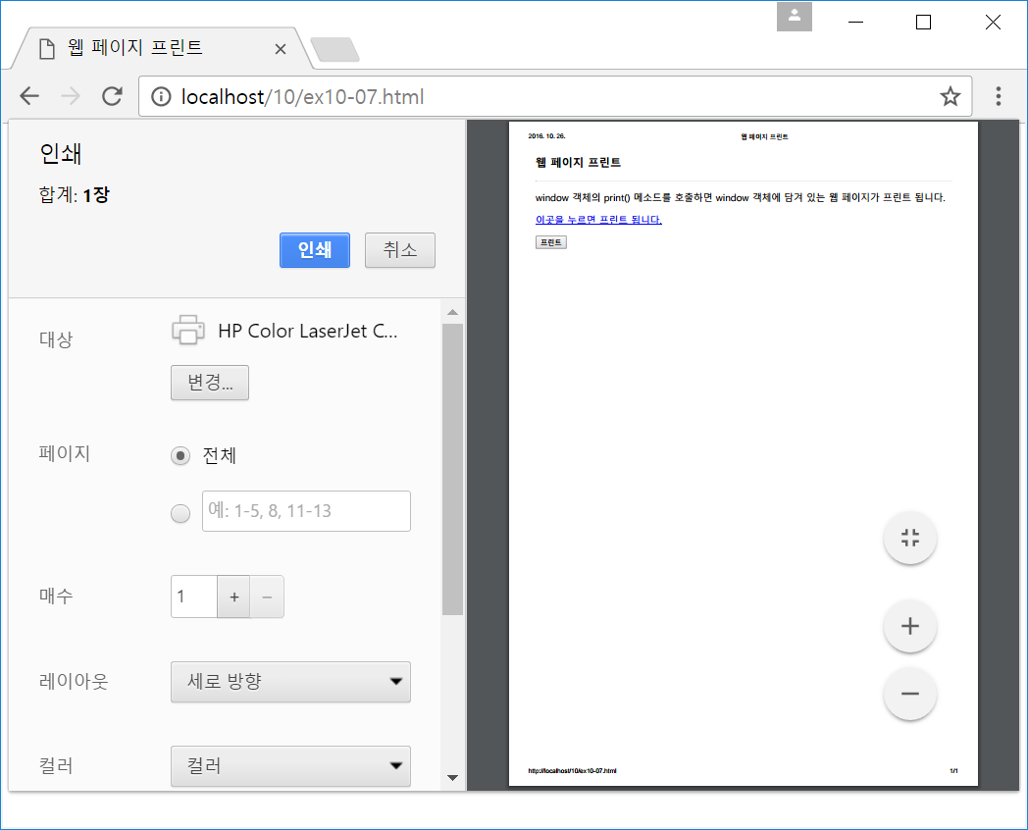
웹 페이지 프린트
웹 페이지 프린트
window.print();
이 코드가 실행되면
인쇄 다이얼로그가 열리고,
‘확인’ 버튼을 누르면
인쇄가 이루어진다.

Slide 22
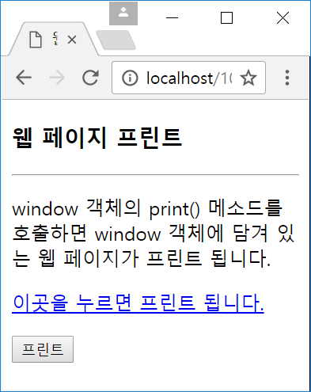
예제 10-7 웹 페이지 프린트
<!DOCTYPE html>
<html>
<head>
<title>웹 페이지 프린트</title></head>
<body>
<h3>웹 페이지 프린트</h3>
<hr>
<p>window 객체의 print() 메소드를 호출하면
window 객체에 담겨 있는 웹 페이지가 프린트 됩니다.
<p>
<a href="javascript:window.print()">
이곳을 누르면 프린트 됩니다.</a><p>
<input type="button" value="프린트"
onclick="window.print()">
</body>
</html>

Slide 23
onbeforeprint와 onafterprint(print시만 로고 보이게 하고 출력에만 로고 프린트)
웹 페이지의 프린트 과정
1. print함수 호출시 window 객체에 onbeforeprint 리스너 호출
2. 웹 페이지 프린트
브라우저가 웹 페이지를 이미지로 만들어 프린터로 전송
3. window 객체에 onafterprint 리스너 호출
onbeforeprint와 onafterprint 활용
웹 페이지에는 보이지 않는 회사 로고를 프린트 시 종이에 출력
onbeforeprint
회사 로그 이미지를 보이도록 CSS3 스타일 설정
onafterprintt
회사 로그 이미지를 보이지 않도록 CSS3 스타일 설정

Slide 24
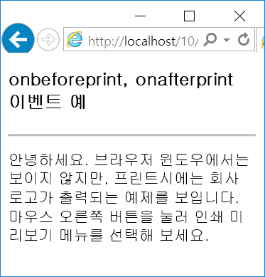
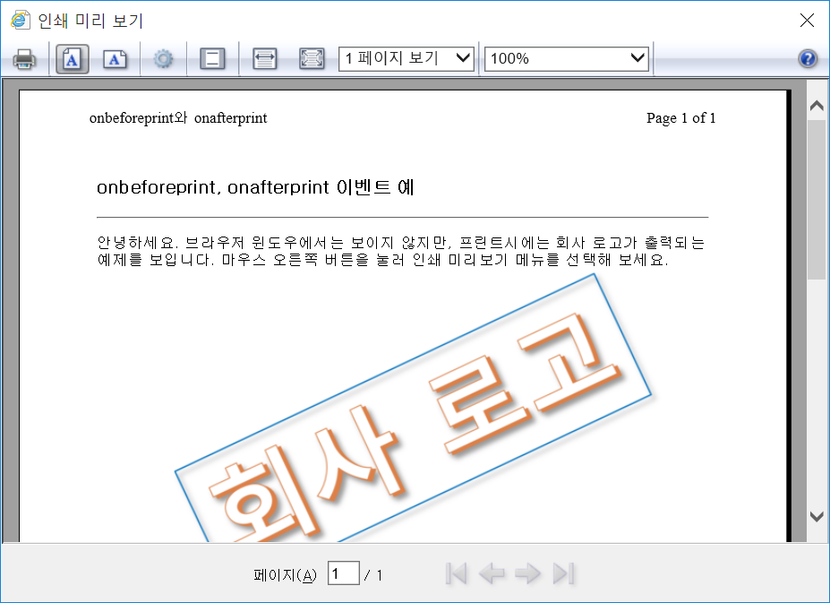
예제 10-8 onbeforeprint와 onafterprint 이벤트 활용
<!DOCTYPE html>
<html>
<head><title>onbeforeprint와 onafterprint</title>
<style>
#logoDiv {
display : none;
position : absolute; left : 0; top : 0;
width : 100%; height : 100%;
}
</style>
<script>
window.onbeforeprint=function (e) {
logoDiv = document.getElementById("logoDiv");
logoDiv.style.display = "block"; // block으로 변경. 로고가 화면에 나타나게 함
}
window.onafterprint=hideLogo;
function hideLogo() {
logoDiv = document.getElementById("logoDiv");
logoDiv.style.display = "none"; // <div> 영역이 보이지 않게 함
logoDiv.style.zIndex = -1; // 이미지를 문서의 맨 바닥으로 배치
}
</script></head>
<body>
<h3>onbeforeprint, onafterprint 이벤트 예</h3>
<hr>
<div id="logoDiv">
<img src="media/logo.png" alt="이미지 없습니다.">
</div>
<p>안녕하세요. 브라우저 윈도우에서는 보이지 않지만, 프린트시에는 회사 로고가 출력되는 예제를
보입니다. 마우스 오른쪽 버튼을 눌러 인쇄 미리보기 메뉴를 선택해 보세요.</p>
</body>
</html>
이 예제는 익스플로러와 Edge에서는 실행되지만, Chrome에서는 실행되지 않는다.

Slide 25
location 객체(window하위 객체)
location 객체
윈도우에 로드된 웹 페이지의 URL 정보를 나타내는 객체
location 객체로 현재 윈도우에 웹 페이지 열기
새 윈도우에 웹 페이지 열기
location 객체의 프로퍼티와 URL의 구성 요소와의 관계
window.location = "http://www.naver.com";
window.location.href = = "http://www.naver.com";
window.location.assign("http://www.naver.com");
window.location.replace("http://www.naver.com");
var win=window.open(); // 빈 윈도우 열기
win.location="http://www.naver.com"; // 네이버 페이지 로드
href
protocol
hostname
port
pathname
hash
http://www.mysite.com:8080/content/URL분석.html#label1
host
http://search.naver.com/search.naver?query=javascript
pathname
search

Slide 26
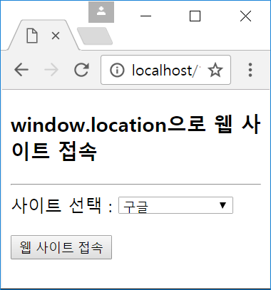
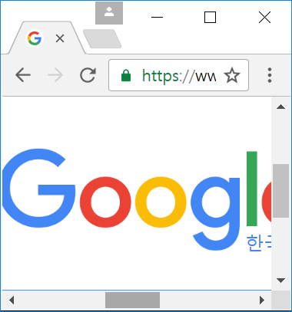
예제 10-9 location 객체로 웹 사이트 접속
<!DOCTYPE html>
<html>
<head><title>window.location으로 웹 사이트 접속</title>
<script>
function load() {
var select = document.getElementById("site");
window.location=select.options[select.selectedIndex].value;
}
</script>
</head>
<body>
<h3>window.location으로 웹 사이트 접속</h3>
<hr>
사이트 선택 :
<select id="site">
<option value="http://www.naver.com" selected>네이버
<option value="http://www.google.com">구글
<option value="http://www.microsoft.com">마이크로소프트
</select>
<p>
<button onclick="load()">웹 사이트 접속</button>
</body>
</html>
클릭

Slide 27
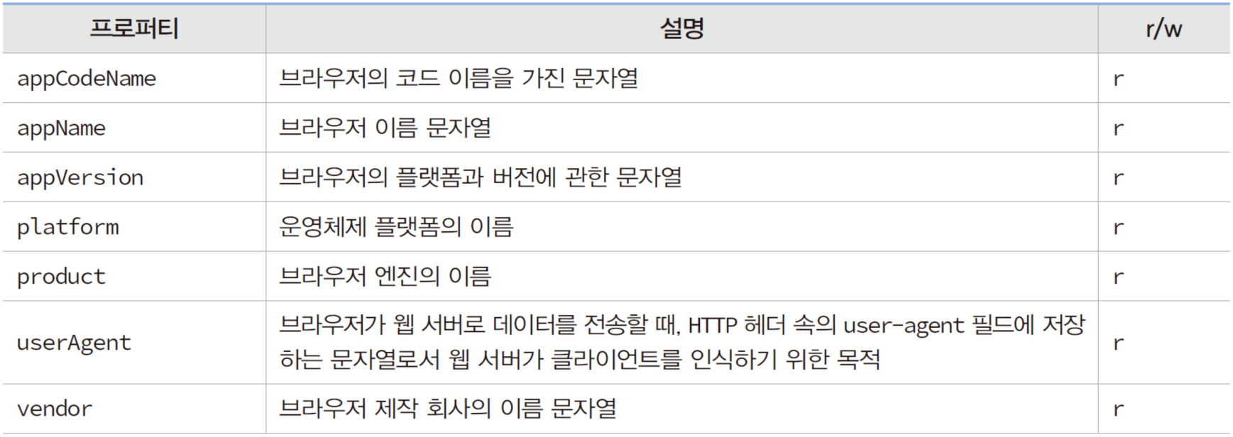
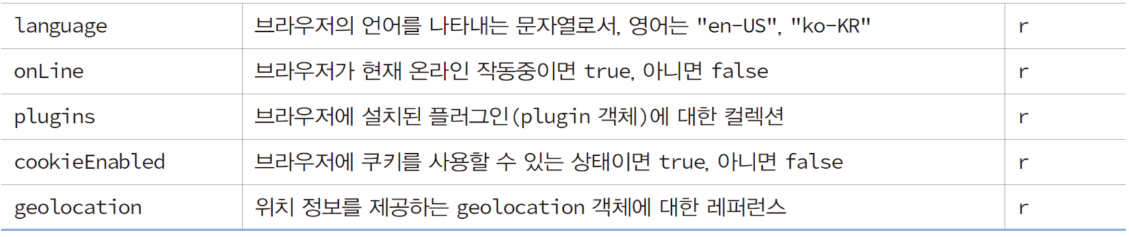
navigator 객체
navigator 객체
현재 작동중인 브라우저에 대한 다양한 정보를 나타내는 객체

Slide 28
예제 10–10 navigator로 브라우저 정보 출력
<!DOCTYPE html>
<html>
<head><title>브라우저 정보 출력</title>
<style>
span { color : red; }
div {
border-color : yellowgreen;
border-style : solid;
padding : 5px;
}
</style>
<script>
function printNavigator() {
var text = "<span>appCodeName</span>: " + navigator.appCodeName + "<br>";
text += "<span>appName</span>: " + navigator.appName + "<br>";
text += "<span>appVersion</span>: " + navigator.appVersion + "<br>";
text += "<span>platform</span>: " + navigator.platform + "<br>";
text += "<span>product</span>: " + navigator.product + "<br>";
text += "<span>userAgent</span>: " + navigator.userAgent +"<br>";
text += "<span>vendor</span>: " + navigator.vendor +"<br>";
text += "<span>language</span>: " + navigator.language + "<br>";
text += "<span>onLine</span>: " + navigator.onLine + "<br>";
text += "<span>cookieEnabled</span>: " + navigator.cookieEnabled + "<br>";
text += "<span>javaEnabled()</span>:" + navigator.javaEnabled() + "<br>";
text += "<span>plugins.length</span>: " + navigator.plugins.length + "<br>";
for(j=0; j<navigator.plugins.length; j++) {
text += "plugins" + j + " : <blockquote>";
text += navigator.plugins[j].name + "<br>";
text += "<i>" + navigator.plugins[j].description + "</i><br>";
text += navigator.plugins[j].filename + "</blockquote>";
}
// div 태그에 출력
var div = document.getElementById("div");
div.innerHTML = text;
}
</script>
</head>
<body onload="printNavigator()">
<h3>브라우저에 관한 정보 출력</h3>
아래에 이 브라우저에 관한 여러 정보를 출력합니다.
<hr>
<p>
<div id="div"></div>
</body>
</html>

Slide 29
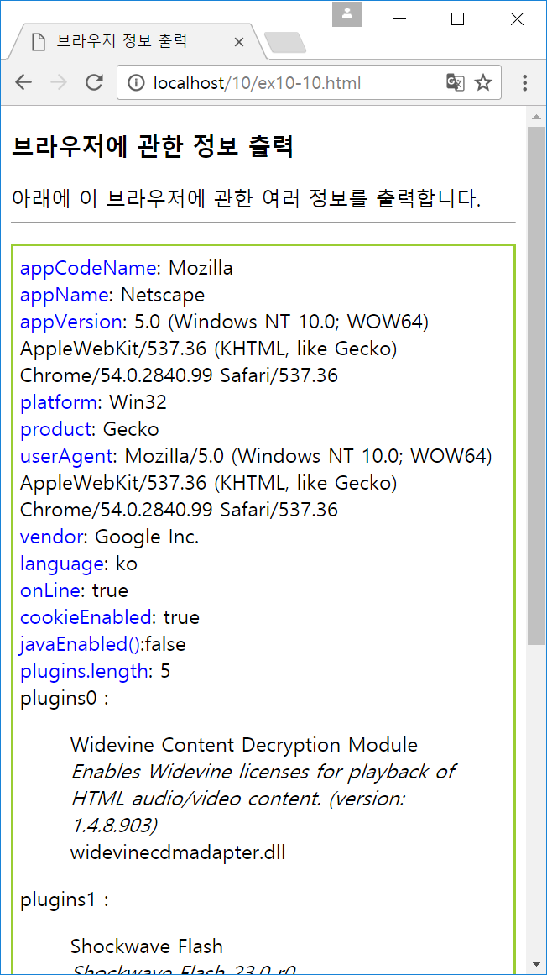
플러그인 이름
플러그인 설명
플러그인 파일

Slide 30
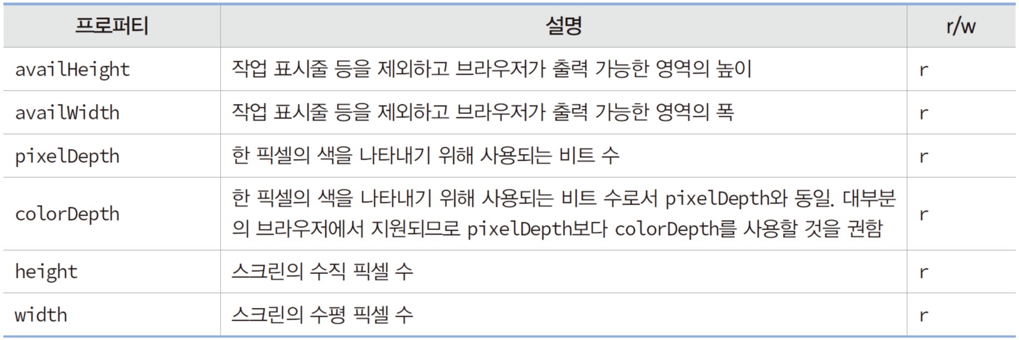
screen 객체
screen
브라우저가 실행되는 스크린 장치에 관한 정보를 담고 있는 객체

Slide 31
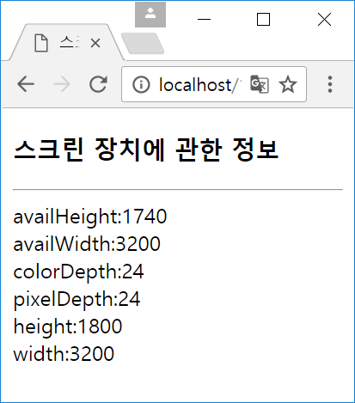
예제 10-11 스크린 장치에 관한 정보 출력
<!DOCTYPE html>
<html>
<head>
<title>스크린 장치에 관한 정보 출력</title>
<script>
function printScreen() {
var text = "availHeight:".fontcolor('blue') + screen.availHeight + "<br>";
text += "availWidth:".fontcolor('blue') + screen.availWidth + "<br>";
text += "colorDepth:".fontcolor('blue') + screen.colorDepth + "<br>";
text += "pixelDepth:".fontcolor('blue')+ screen.pixelDepth + "<br>";
text += "height:".fontcolor('blue') + screen.height + "<br>";
text += "width:".fontcolor('blue') + screen.width + "<br>";
document.getElementById("div").innerHTML = text;
}
</script>
</head>
<body onload="printScreen()">
<h3>스크린 장치에 관한 정보</h3>
<hr>
<div id="div"></div>
</body>
</html>
작업 표시줄 높이 제외
픽셀당 2²⁴ 색
height와 width는 브라우저의 설정에서
확대/축소 값을 100%로 해야 정확한
값으로 출력됨
스크린 크기

Slide 32
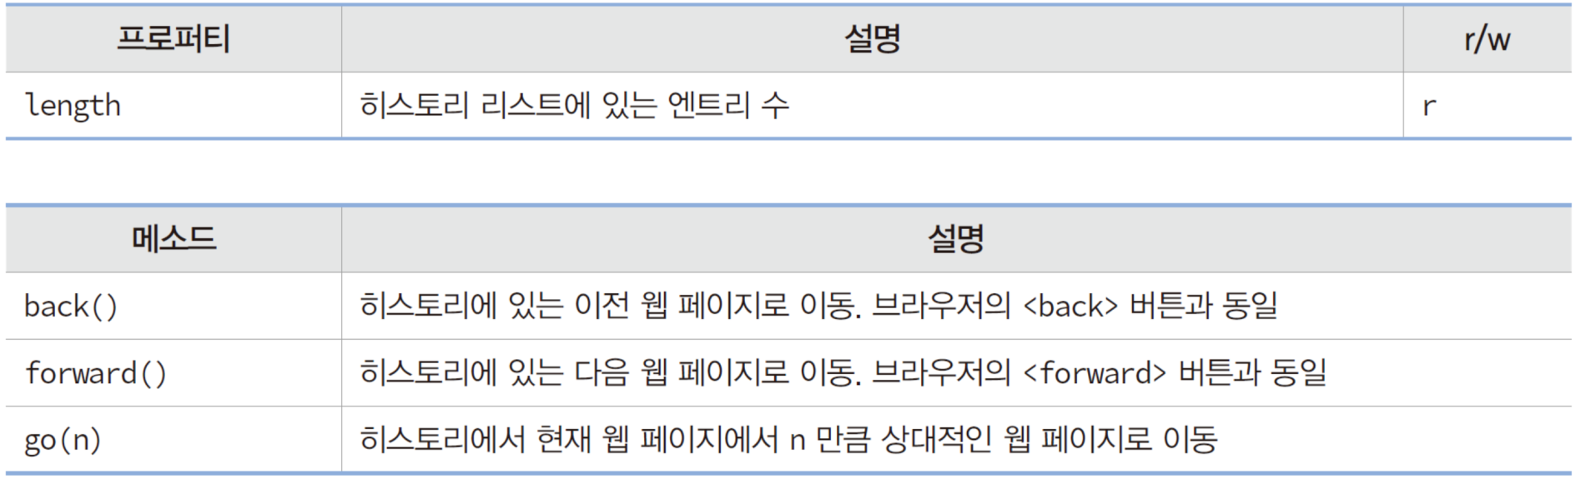
history 객체
history 객체
윈도우에서 방문한 웹 페이지 리스트(히스토리)를 나타내는 객체
history 객체를 이용하여 웹 페이지를 이동하는 코드 사례
history.back(); // 이전 페이지로 이동
history.go(-1); // 이전 페이지로 이동
history.forward(); // 다음 페이지로 이동
history.go(1); // 다음 페이지로 이동

Slide 33
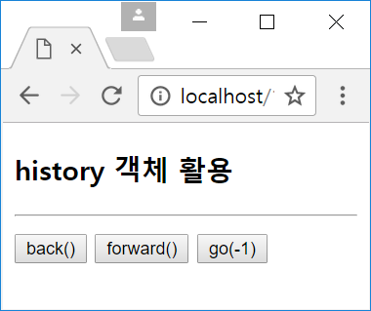
예제 10-12 history 객체 활용
<!DOCTYPE html>
<html>
<head><title>history 객체 활용</title></head>
<body>
<h3>history 객체 활용</h3>
<hr>
<button onclick="history.back()">back()</button>
<button onclick="history.forward()">forward()</button>
<button onclick="history.go(-1)">go(-1)</button>
</body>
</html>

Slide 34
cookie
Cookie는 자신의 컴퓨터에 작은 텍스트파일 형식으로 저장되는 데이터임
웹서버가 브라우져에게 웹페이지를 보내면 연결은 끊어지고 사용자에 관한 모든 정보는 서버가 잃어 버림
이런 단점을 개선하기 위해 고안된 것이 cookie이며 사용자에 관한 정보를 기억하도록하는 것임
웹페이지를 방문하면 방문한 사람의 이름이 쿠키에 저장됨 다음에 그 페이지를 다시 방문하면 쿠키가 그 이름을 기억함
쿠키는 name=값 형태로 저장됨 username = Kook
만일 브라우져가 서버에게 웹페이지를 요청할시에는 그 페이지에 관련된 쿠키를 포함하여 요청하므로 서버는 사용자의 정보를 알게됨 document.cookie = "username=John Doe; expires=Thu, 18 Dec 2013 12:00:00 UTC; path=/";

Slide 35
자바스크립트로 쿠키 만들기
자바스크립트로 쿠키를 생성,읽음,삭제할수 있는데 document.cookie속성을 사용함
생성은 document.cookie = “username = John Doe”;
기본적으로 쿠키는 브라우져가 닫히면 쿠키는 사멸되나 사멸일자를 지정해주면 그날자에 사멸됨 document.cookie = "username=John Doe; expires=Thu, 18 Dec 2022 12:00:00 UTC";
쿠키가 속한 속한 경로를 path매개변수를 통해 지정함 기본은 현재의 페이지에 속함
쿠키 읽기 var x = document.cookie; x는 모든 쿠키들을 하나의 문자열로 반환 cookie1=value; cookie2=value; cookie3=value;
변경 document.cookie = "username=John Smith; expires=Thu, 18 Dec 2013 12:00:00 UTC; path=/";

Slide 36
7. 쿠키삭제는 username을 공란으로 두면 됨 document.cookie = "username=; expires=Thu, 01 Jan 1970 00:00:00 UTC; path=/;";
8. 쿠키 읽을시는 username과 값들만 연속되어 보이고 나머지는 안보임
9 쿠키는 예전에 것에 덮어씌우는 것이 아니고 붙여쓰기 형식

Slide 37
자바스크립트 버젼
2009년에 ECMASCRIPT 5(ES 5)가 나옴 현재 js들은 이것을 표준으로 함
2015년에 ECMASCRIPT 6(ES 6)가 나옴 2016,2017,2018버젼이 추가됨

Slide 38
ES 6 신기능
The let keyword
The const keyword
Arrow Functions
For/of
Map Objects
Set Objects
Classes
Promises
Symbol
Default Parameters
Function Rest Parameter
String.includes()
String.startsWith()
String.endsWith()
Array.from()
Array keys()
Array find()
Array findIndex()
New Math Methods
New Number Properties
New Number Methods
New Global Methods
Iterables Object.entries
JavaScript Modules

Slide 39
let과 const키워드 사용
ES 6에서 새롭게 추가됨
let은 블록{ } scope(범위 개념을 도입)
그전에는 Global Scope 과 Function Scope있음 Global Scope는 전역변수 영역 Function scope는 함수영역(지역변수 영역)
전역변수 사용법 var carName = "Volvo"; //함수 밖에서 선언 // code here can use carName function myFunction() { // code here can also use carName }
지역변수 사용법 // code here can NOT use carName function myFunction() { var carName = "Volvo"; // code here CAN use carName } // code here can NOT use carName

Slide 40
{
var x = 2; //블록안에 변수 선언 하면 전역 변수 처럼 동작
}
// x CAN be used here
즉 var로는 블록안에서만 동작하게 할수 없어서 let를 도입 { let x = 2; } // x can NOT be used here

Slide 41
전역변수를 블록 안에서 재정의 하면 전역 변수 값이 변경됨 var x = 10; //전역변수 // Here x is 10 { var x = 2; // Here x is 2 } // Here x is 2
블록안에서 let로 변수를 선언하면 로칼변수로만 동작 var x = 10; // Here x is 10 { let x = 2; // Here x is 2 } // Here x is 10

Slide 42
함수 안에서 let를 쓸시도 유사 블록 밖에서 let을 쓰는 것은 var과 동일 하게 사용
let은 var과 동일하게 사용가능하며 추가로 { ]안에서 사용시 로칼로 동작 한다
let은 재정의는 안됨 let은 사용전 곧 선언해주어야 함 let은 블록스코프를 지님
1. 재정의 에러 let x = "John Doe"; let x = 0; //에러 발생 var x = "John Doe"; var x = 0; //var은 가능 2. 블록스코프 { let x =2; //x는 로칼 변수 } //블록 밖에서는 x는 사용 불가능

Slide 43
{ var x = 2; //전역변수 } // x CAN be used here
var x = 2; // Allowed let x = 3; // Not allowed { let x = 2; // Allowed let x = 3 // Not allowed } { let x = 2; // Allowed var x = 3 // Not allowed }

Slide 44
const 키워드
let과 사용방법 유사 즉 블록안에서 지역 변수 처럼 사용 블록은 함수 정의, if,for,while시 블록,일반 블록 { }
Let과 차이는 선언과 동시에 값을 주고 다시는 변경 할수 없는 상수 처럼 사용 const는 재정의 불가(같은 범위 영역,범위가 다르면 가능)
const는 재할당이 불가능
const PI = 3.141592653589793; (선언과 동시에 값을 할당)
PI = 3.14; //변경(재할당) 안되므로 에러 var x = 10; //global변수 // Here x is 10 { const x = 2; //로칼변수 // Here x is 2 } // Here x is 10

Slide 45
Js에서 const를 사용하는 경우에는 빈 객체를 만들어 사용시, 즉 생성자를 이용해 객체를 만들어 사용시 const arr = new Array( )
const obj = new Object( )
const func = new Function( )
const reg = new RegExp( )
키워드 const에는 약간 오해의 소지가 있습니다. 상수 값을 정의하지 않습니다. 값에 대한 상수 참조를 정의합니다. const 값 재할당,const 배열 재할당,const 개체 재할당는 불가능 합니다. 그러나 const 배열의 원소 변경, const 객체의 속성 변경은 가능합니다.
Const변수 생성시에 값을 할당해주어야함 const PI = 3.141592; (0) 다음은 에러 발생 const PI;
PI = 3.141592;

Slide 46
const 배열 const cars = ["Saab", "Volvo", "BMW"]; cars = [“kia”,’Hyundai”,”ssangyoung”] //재할당 이므로 에러
//배열의 원소를 변경하는 것은 가능 cars[0] =“Toyota”; cars.push(“Audi”); //마지막에 원소 추가
Const객체
const car = {type:"Fiat", model:"500", color:"white"}; car = {type:"Volvo", model:"EX60", color:"red"}; // ERROR(바로 재할당) //속성을 이용해서 변경 car.color = "red";
car.owner = "Johnson"; //속성 추가

Slide 47
JavaScript Class
ES6에서 새롭게 생긴 class는 자바처럼 객체를 만드는 형판 역할
구문 class ClassName { constructor() { ... } } class Car { constructor(name, year) { //생성자 this.name = name; this.year = year; } }
Class는 객체는 아니고 자바스크립트 객체를 만드는 형판
Class사용법 let myCar1 = new Car("Ford", 2014); let myCar2 = new Car("Audi", 2019); 생성자 constructor()는 new객체를 생성시에 자동 호출

Slide 48
5. Class는 메서드를 가질수 있음 class ClassName { constructor() { ... } method_1() { ... } method_2() { ... } method_3() { ... } }
class Car {
constructor(name, year) {
this.name = name;
this.year = year;
}
age() {
let date = new Date();
return date.getFullYear() - this.year;
}
}

Slide 49
use strict
“use strict” 지시자는 JS문법을 엄격하게 적용하라는 지시자 script의 시작부나 메서드 외부나 내부에 선언 <script>
"use strict";
x = 3.14; // This will cause an error (x is not defined).
</script>

Slide 50
Arrow Function(화살표 함수)
화살표 함수는 자바 등의 람다식과 유사 Arrow function는 함수나 메서드 구문을 간결하게 처리 함수 방식 let hello = function() { //JS는 함수도 변수로 취급 return "Hello World!"; } 화살표 함수 let hello = () => { return "Hello World!"; } 한줄 블록은 let hello = ( ) => “Hello World”; 화살표 앞부분은 파라메터부 ,뒷부분은 함수의 { } 부분 ()에 들어갈 파라메터가 있으면 파라메터를 적어준다 hello = (val,age) => "Hello " + val + age;
만일 파라메터가 1개라면 ()를 생략 할수 있다 hello = val => "Hello " + val;
화살표 함수 사용은 변수명()로 사용 hello();

Slide 51
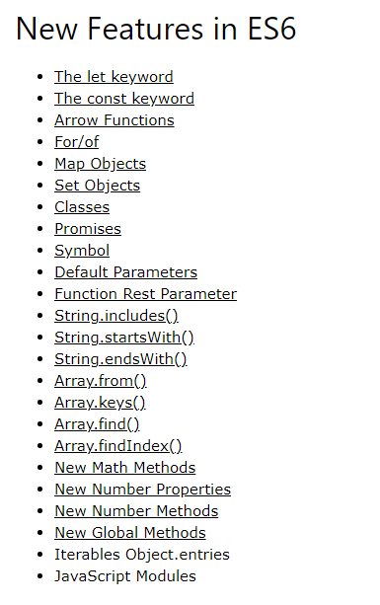
arrow function 사용시 this객체 arrow function은 명시적으로 다른 객체에 속하지 않으므로 window객체에 속한다 따라서 this는 widow객체가 된다

Slide 52
For문의 of 사용
ES6에서 for/of 문은 반복 가능한 객체의 원소들을 반복하여 추출하는데 사용 반복 가능한 객체는 배열,문자열,맵,노드리스트등이 있음 구문은 for (원소표시변수 of 반복가능 객체명) { // code block to be executed }
배열 반복 const cars = ["BMW", "Volvo", "Mini"]; let text = ""; for (let x of cars) { text += x + " "; }

